Slide 1
Internationale Arbeidsverdeling

Slide 2
De productieketen…………
De productieketen is de weg die een product aflegt van ontwerp tot het bij de consument is.
Onderzoek en Ontwerp (R&D)
Productie
Distributie naar consument

Slide 3
Vroeger………..
Perifere landen leverden de grondstoffen
Centrum landen ontwikkelden, produceerden en distribueerden de (eind)producten
Korte productieketen

Slide 4
Productieketen veranderd…….
Arbeidskosten in Centrumlanden stijgen
Productie waar “veel handjes” voor nodig zijn verschuift naar lagelonenlanden, waar veel goedkope arbeidskrachten zijn.
Mogelijk gemaakt door Globalisering

Slide 5
Iedere stap in de productieketen ergens anders….
Om productiekosten te drukken wordt gekeken waar productie het goedkoopst is, inclusief transport.
Een spijkerbroek maakt een wereldreis voordat deze bij jou in de kast ligt…….
Een spijkerbroek

Slide 6
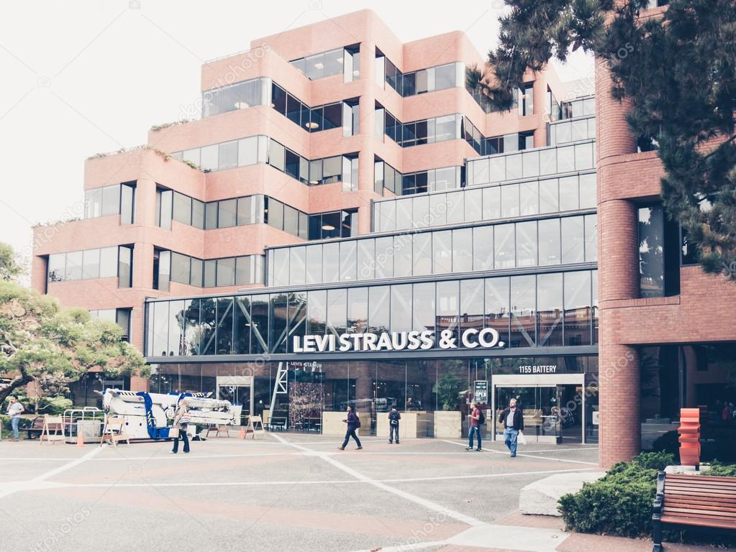
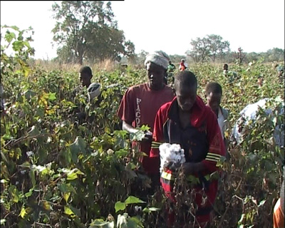
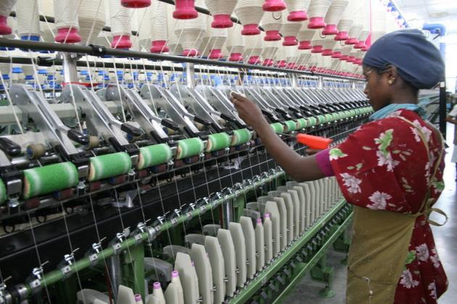
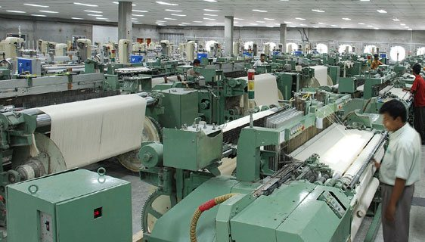
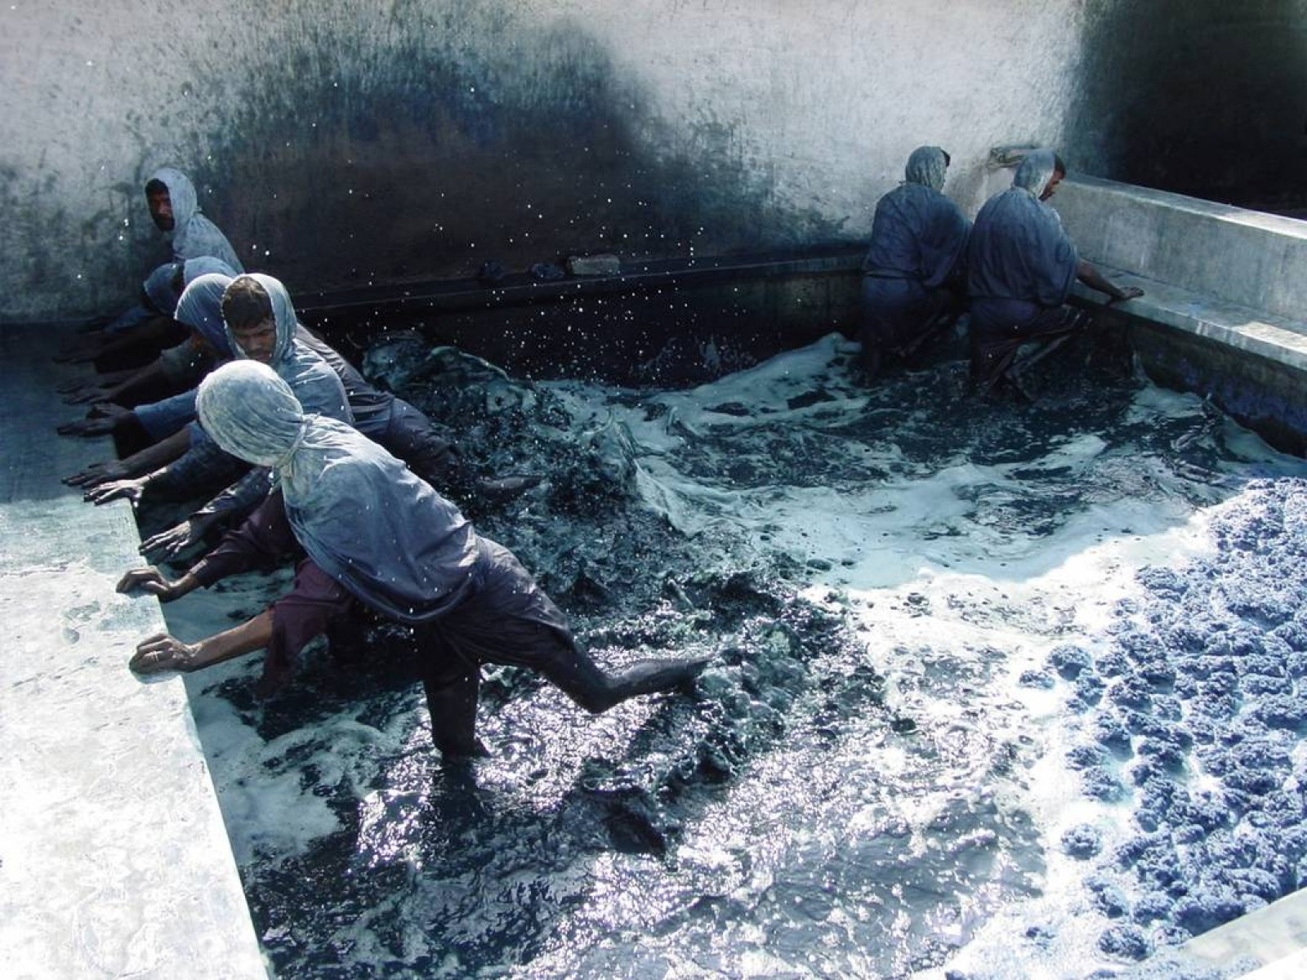
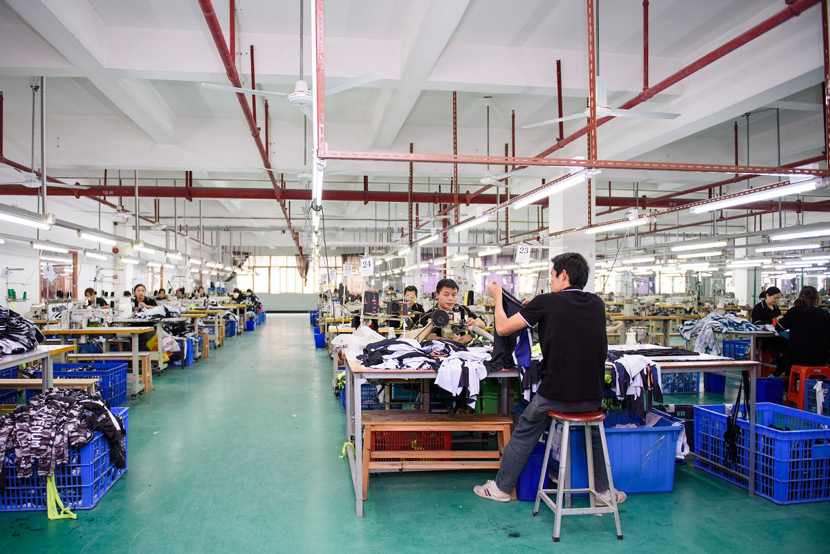
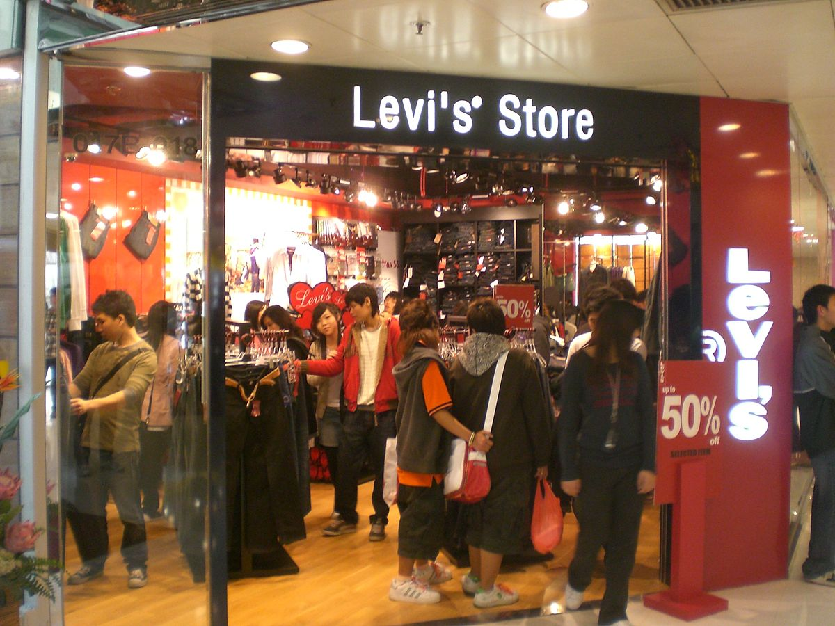
De reis van de spijkerbroek………..
Centrum
Periferie en Semi-periferie
Centrum
Centrum
R&D
(Semi-) periferie
Katoen wordt geplukt
Semi-periferie
Spinnerij spint katoengaren
Semi-periferie
Weverij weeft lappen stof
Semiperiferie
Ververij verft de lappen stof
Semi-periferie
Naai-atelier knipt patronen en naait spijkerbroeken
Centrum
stuurt spijkerbroeken naar distributiecentra
verkoop in retail
San Fransisco U.S.A
Mali
Bangladesh
India
India
Turkije
Europa, Noord Amerika, Grote rijke steden, etc.

Slide 7
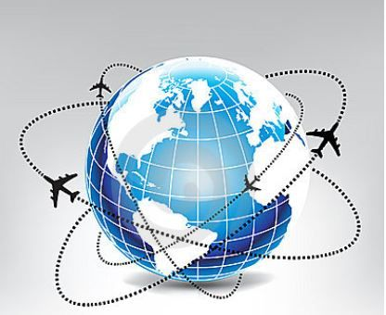
Internationale Arbeidsverdeling…………
Door Globalisering is het makkelijker en sneller om goederen mondiaal te vervoeren.
Je kunt dus kijken waar arbeid het goedkoopst is
Zo wordt de productieketen dus opgeknipt en vinden de verschillende productie-stadia in verschillende landen plaats.
De arbeid wordt dus internationaal verdeeld

